Slide 1
PIPO 고차마스킹
https://youtu.be/JhcVy-CtjdM

Slide 2
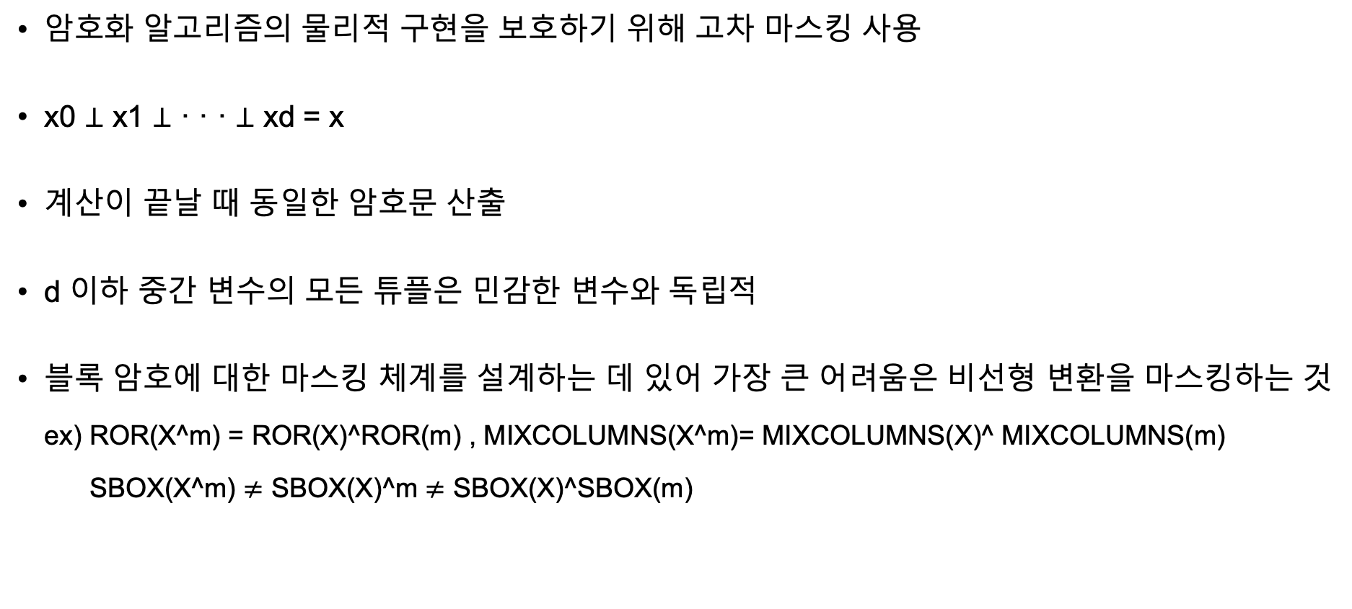
고차마스킹
암호화 알고리즘의 물리적 구현을 보호하기 위해 고차 마스킹 사용
x0 ⊥ x1 ⊥ · · · ⊥ xd = x
계산이 끝날 때 동일한 암호문 산출
d 이하 중간 변수의 모든 튜플은 민감한 변수와 독립적
블록 암호에 대한 마스킹 체계를 설계하는 데 있어 가장 큰 어려움은 비선형 변환을 마스킹하는 것 ex) ROR(X^m) = ROR(X)^ROR(m) , MIXCOLUMNS(X^m)= MIXCOLUMNS(X)^ MIXCOLUMNS(m) SBOX(X^m) $≠$ SBOX(X)^m $≠$ SBOX(X)^SBOX(m)

Slide 3
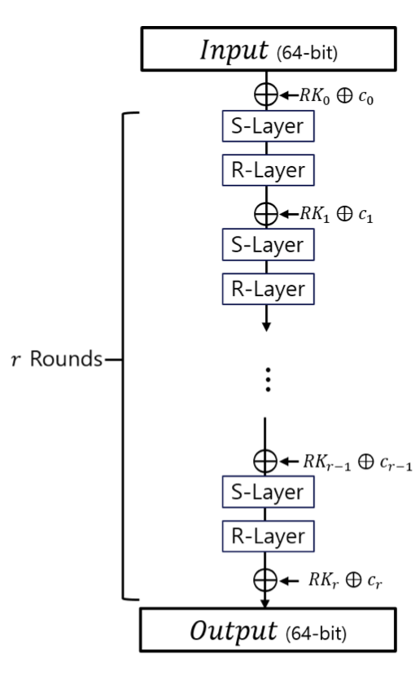
PIPO
효율적인 비트 슬라이싱 구현을 제공하는 새 경량 S- 박스를 개발하여 적용
비트 슬라이싱 구현에 11 개의 비선형 비트 연산을 포함
효율적인 고차 마스킹 가능
고차마스킹 레퍼런스 코드 X
구현 필요
비선형 레이어 S-Layer와 선형 레이어 R-Layer 가 반복
S-Layer의 비선형 변환 마스킹이 주요

Slide 4
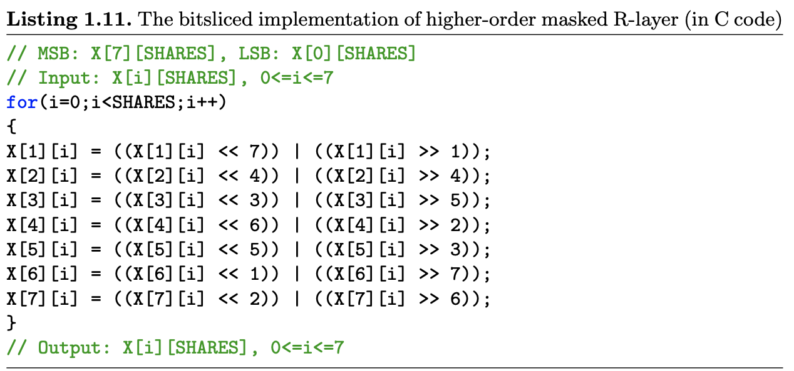
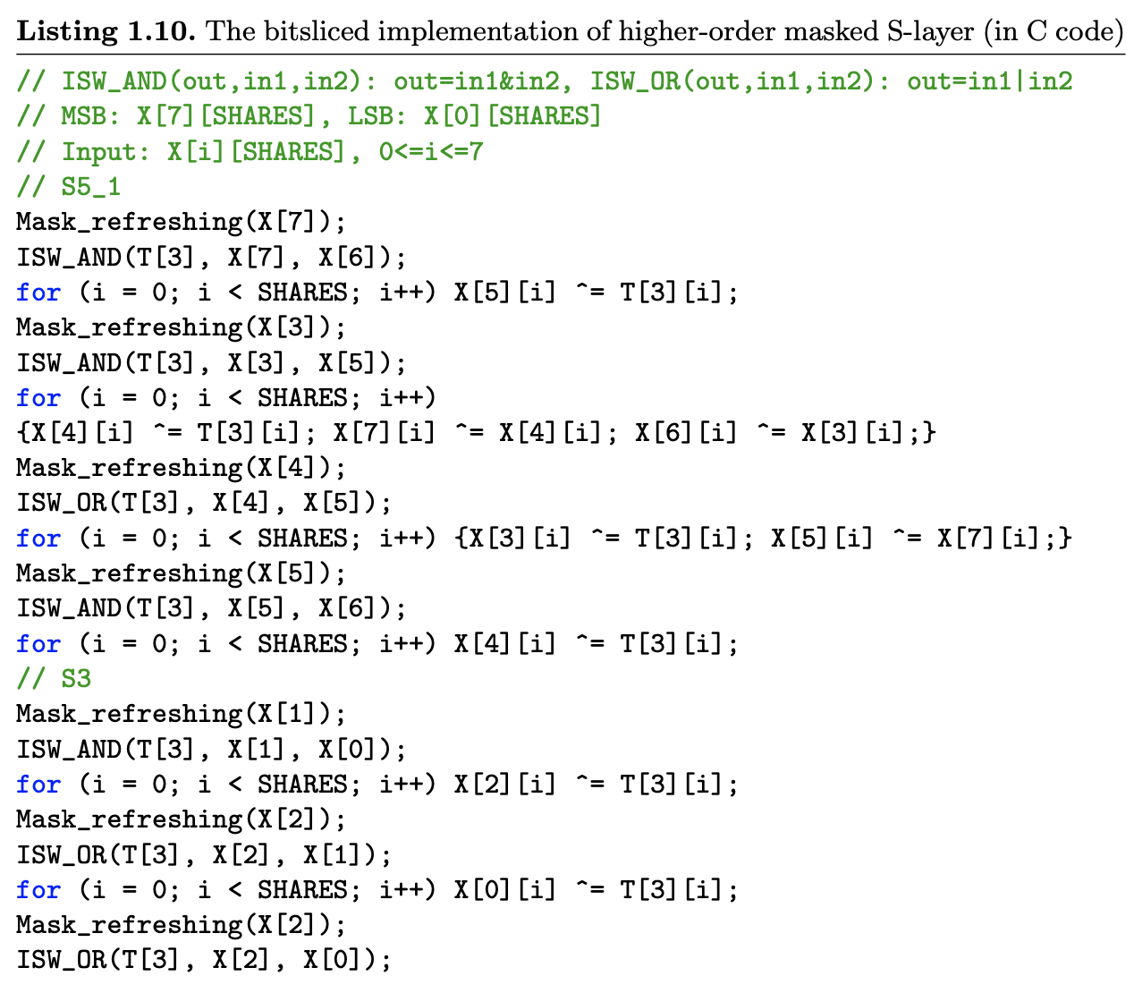
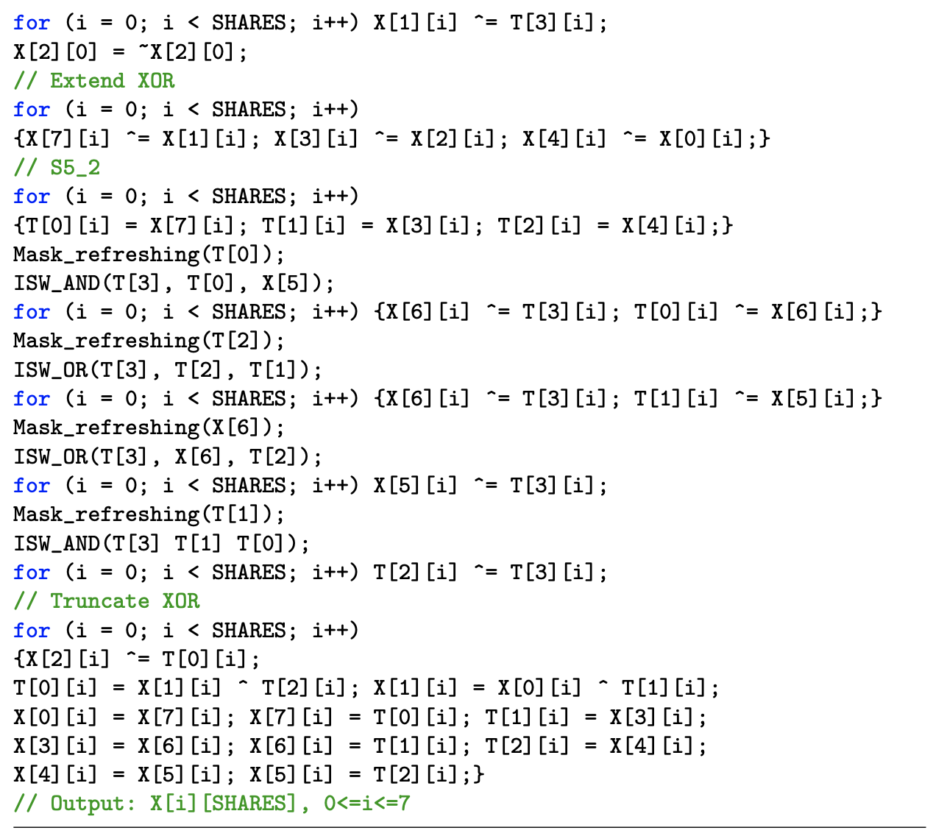
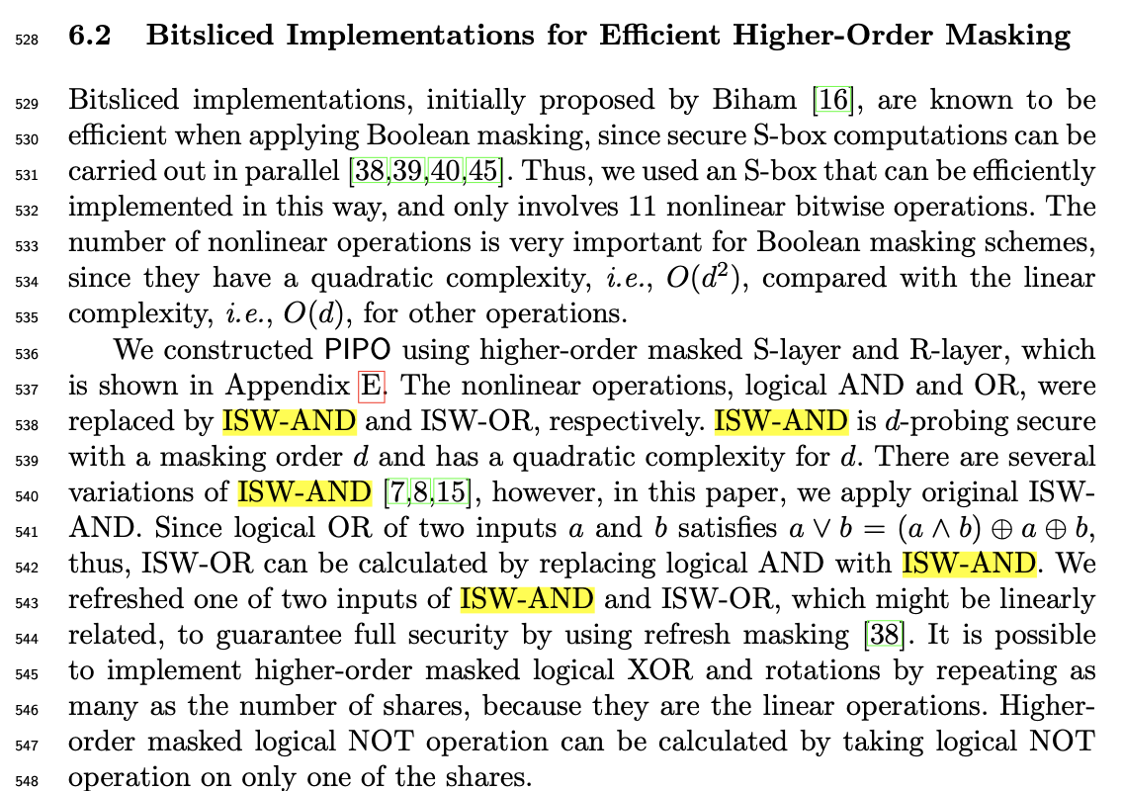
PIPO 고차 마스킹
마스크 값 관리
Mask_refreshing
ISW_AND
ISW_OR

Slide 5
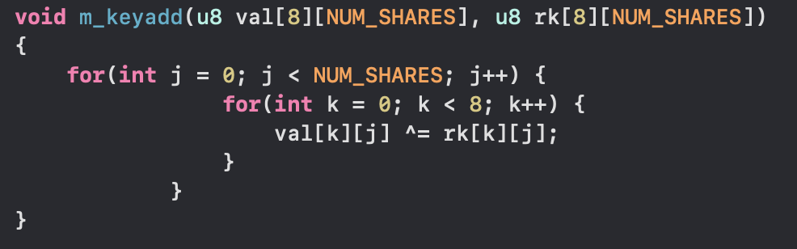
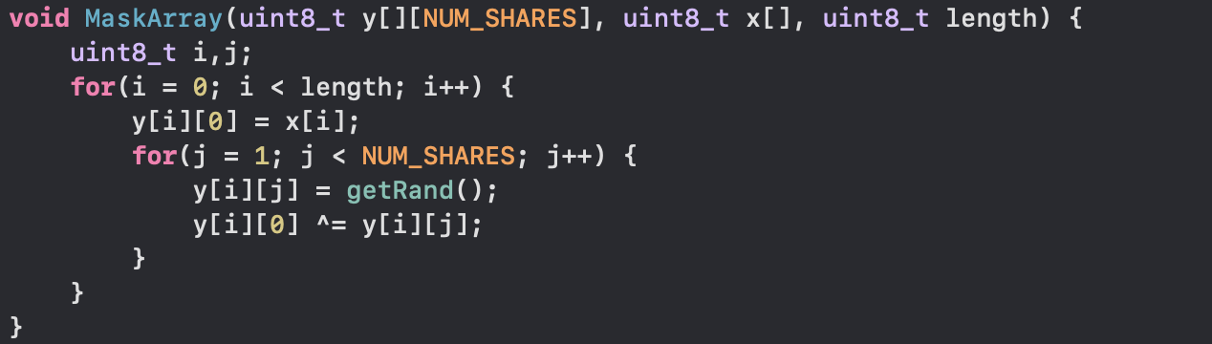
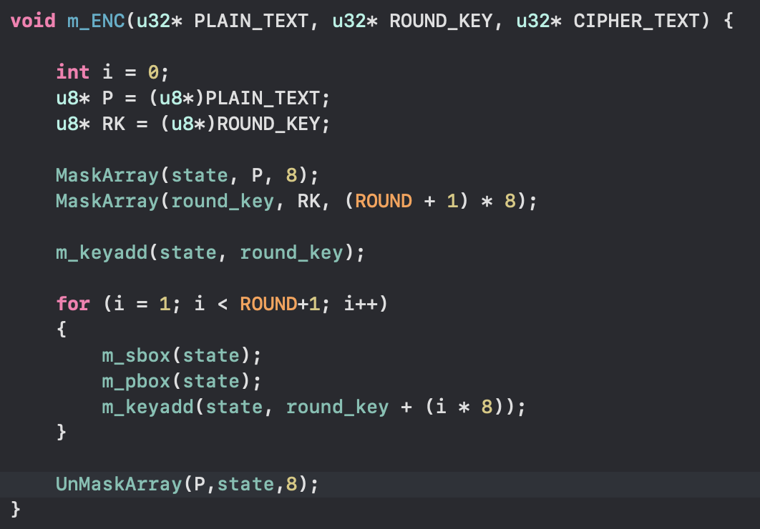
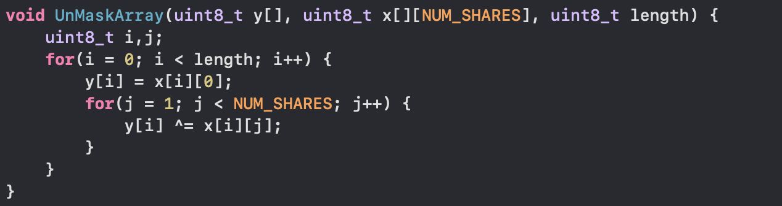
고차 마스크 적용
MaskArray : 랜덤 마스크를 생성하여 적용하고 배열로 마스크 값 저장
UnMaskArray : 배열에 저장된 마스크 값을 연산하여 마스크 값 제거

Slide 6
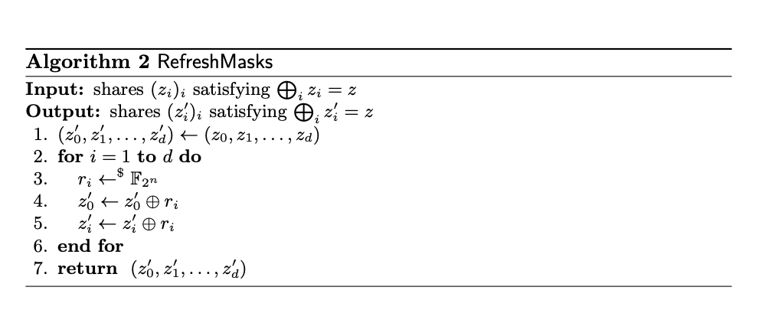
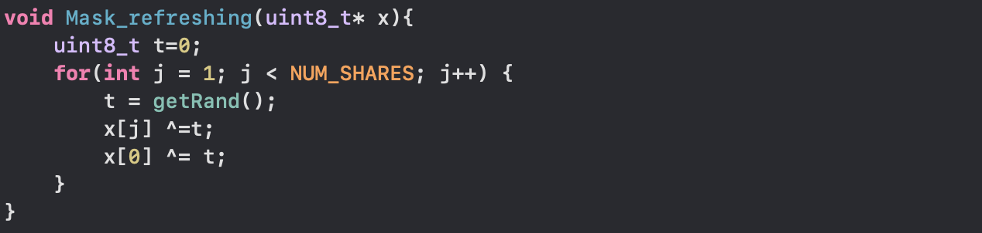
RefreshMasks
랜덤 마스크 생성
생성한 마스크 적용

Slide 7
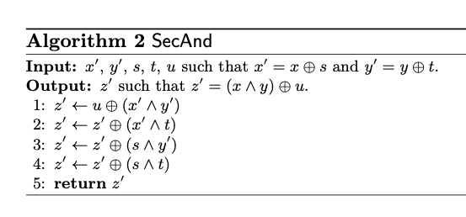
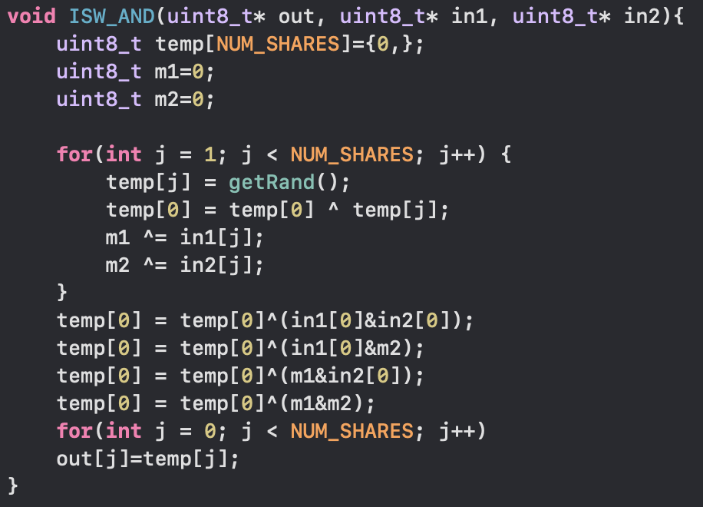
SecAnd
x ^ (y ^ z) = (x ^ y) ^ z
x & (y ^ z) = (x & y) ^ (x & z)
(x’ & y’) ^ (x’ & t) = x’ & (y’ ^ t) = x’ & y
(x’ & y) ^ (s & y) = y & (x’ ^ s) = x & y
(s & y’) ^ (s & t) = s & (y’ ^ t) = s & y
새로운 마스크 값 생성( u )
m1 : in1의현재 마스크 상태(s)
m2 : in2의현재 마스크 상태(t)
SecAnd 1,2,3,4

Slide 8
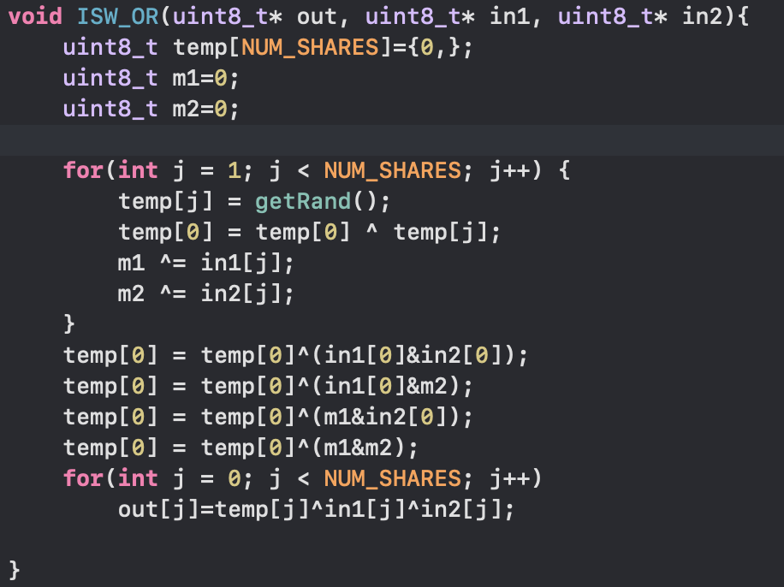
ISW_OR

Slide 9
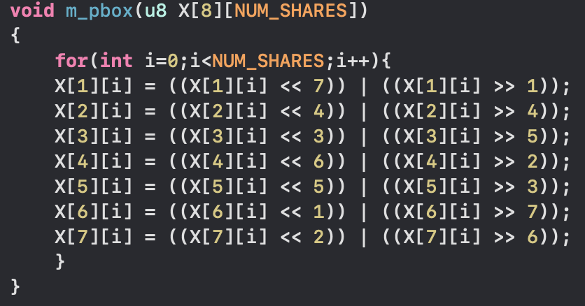
R-Layer
로테이션 연산 수행
ROR(X^m) = ROR(X)^ROR(m)
배열에 저장된 마스크 값도 ROR 연산 수행

Slide 10
부채널 분석
TVLA test 수행
고정 vs 랜덤
마스크 적용 전, 1차 마스크 적용, 1차 마스크 적용(Mask_refreshing 제거) TVLA test
Chipwhisperer 8bit xmeaga, 암호화 과정의 파형 1000개 수집

Slide 11
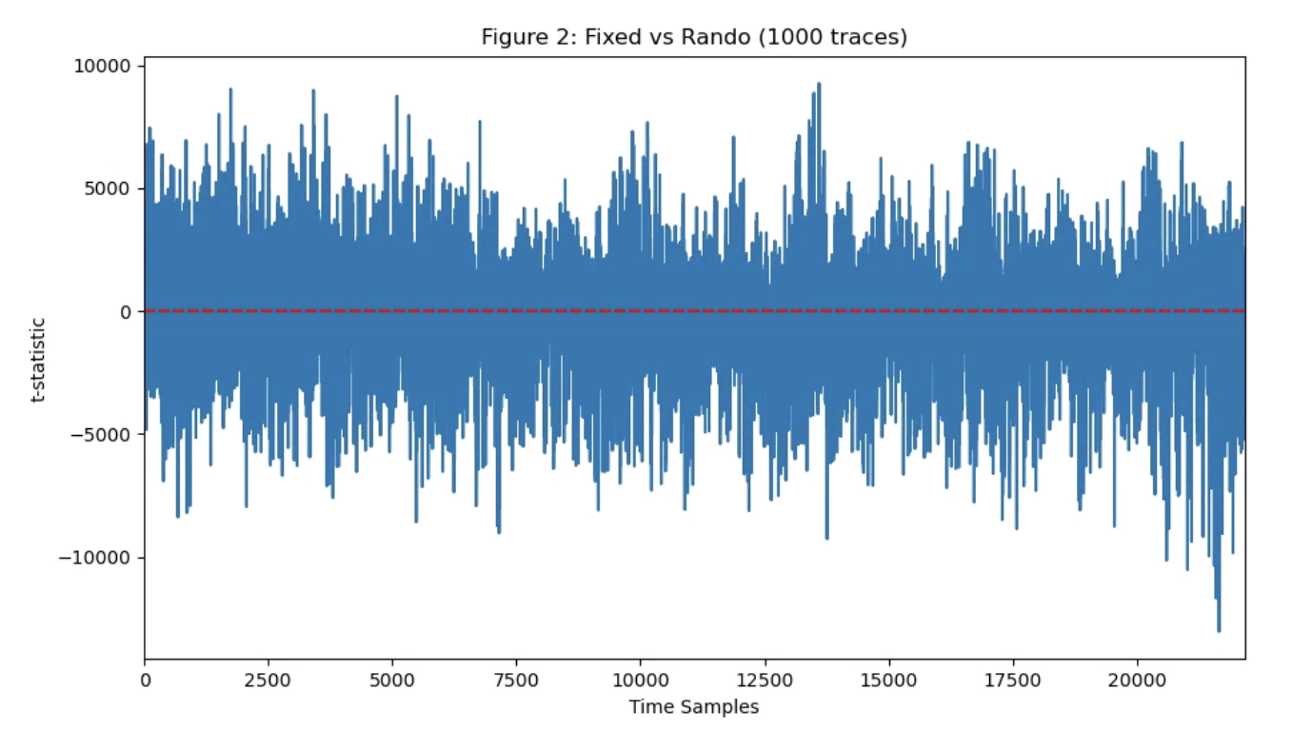
마스크 적용 전

Slide 12
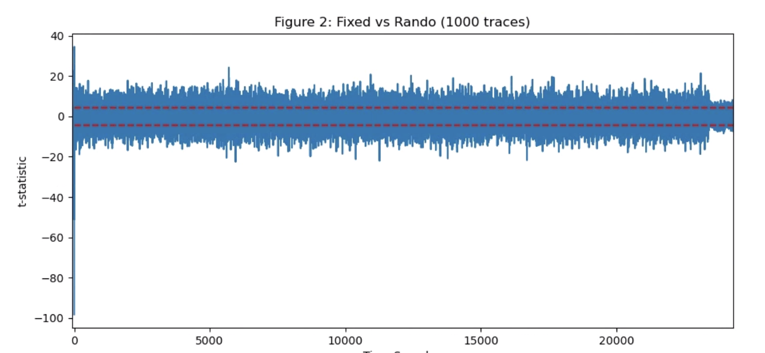
마스크 적용 후

Slide 13
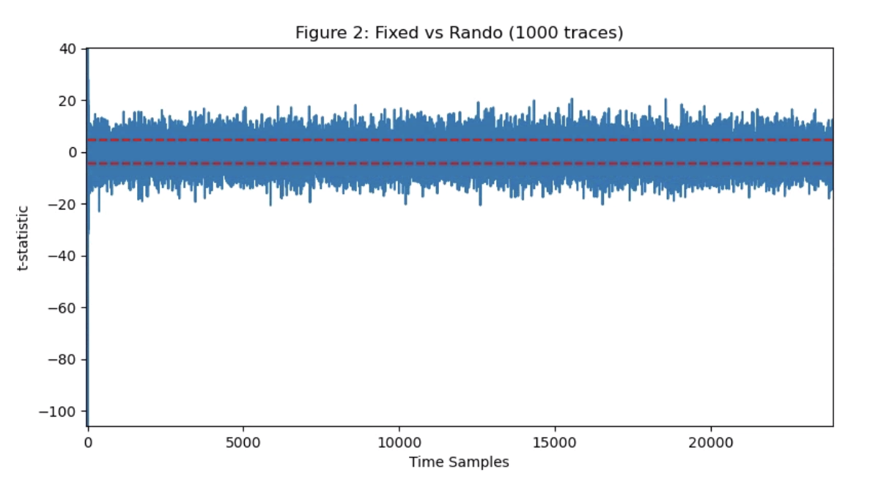
마스크 적용 후(Mask_refreshing 제거)

Slide 14
결론
TVLA test 수행 결과 마스킹 적용 성공
속도차이가 100배 이상 차이
8bit 프로세서에 최적화된 암호이므로 최적화된 1~3차의 빠른 마스킹 구현 필요
테이블 구현 마스킹과 비교

